Slide 1
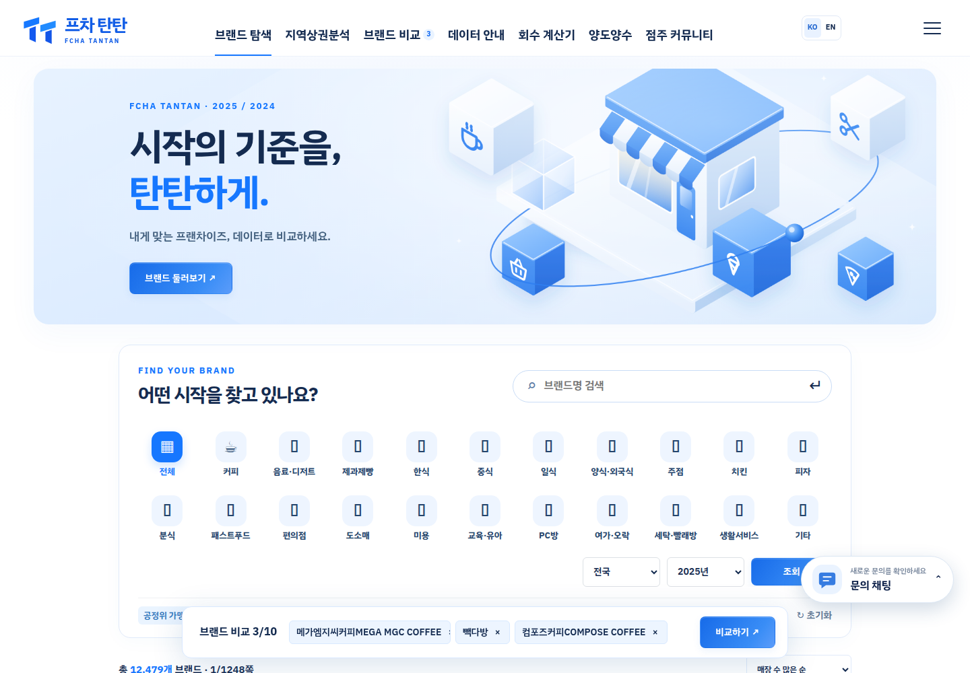
서비스 소개
01
프차 탄탄
프랜차이즈 창업 지원 서비스
데이터로 비교하고, 내 조건으로 검토하다
최종 프로젝트 발표
김민기 · 김재한 · 이나경 · 이소윤
2026.11
FCHA TANTAN
Notes:
프차 탄탄은 예비창업자가 브랜드와 입지를 함께 검토하도록 돕는 서비스입니다. 공시 브랜드 통계와 서울 공공 상권 자료를 연결했습니다. 오늘은 실제 화면의 이용 과정과 데이터 처리 구조를 소개하겠습니다.
근거: 사용자 제공 최종 프로젝트 fcha_tantan_windows.zip의 코드·DB(2026-11-05 확인). 화면은 해당 프로젝트의 로컬 실행 캡처. 기술·협업 설명은 사용자 제공 표와 저장소 문서를 함께 참고. 팀 역할은 이전 기획 기록 기준.

Slide 2
서비스 소개
02
발표 구성
01 기획 배경과 팀 구성
02 서비스 구조와 데이터
03 실제 화면으로 보는 주요 기능
04 구현 과정과 검증 결과
FCHA TANTAN
Notes:
기획 배경을 소개한 뒤 기술과 데이터 구조를 설명하겠습니다. 핵심 기능은 사용자가 브랜드를 찾고 비교한 뒤 입지와 비용을 검토하는 순서로 살펴보겠습니다.
근거: 사용자 제공 최종 프로젝트 fcha_tantan_windows.zip의 코드·DB(2026-11-05 확인). 화면은 해당 프로젝트의 로컬 실행 캡처. 기술·협업 설명은 사용자 제공 표와 저장소 문서를 함께 참고. 팀 역할은 이전 기획 기록 기준.

Slide 3
기획
03
기획 배경
브랜드별 창업비용과 매출 자료가 흩어져 있습니다.
전국 평균만으로 동네의 창업 환경을 판단하기 어렵습니다.
관심 브랜드를 같은 기준으로 비교할 공간이 필요합니다.
FCHA TANTAN
Notes:
초기 기획의 중심은 프랜차이즈 비교였습니다. 개발 과정에서 창업 조건과 지역상권을 함께 확인하는 방향으로 확장했습니다. 수치 제공과 판단 지원에 집중하고 성공 여부를 보장하는 방식은 피했습니다.
근거: 사용자 제공 최종 프로젝트 fcha_tantan_windows.zip의 코드·DB(2026-11-05 확인). 화면은 해당 프로젝트의 로컬 실행 캡처. 기술·협업 설명은 사용자 제공 표와 저장소 문서를 함께 참고. 팀 역할은 이전 기획 기록 기준.

Slide 4
기획
04
서비스가 지원하는 창업 검토
브랜드 탐색 : 업종·연도·지역별 후보 검색
브랜드 비교 : 매장·매출·창업비용을 같은 기준으로 확인
지역상권분석 : 위치·인구·매장 분포와 후보 검토
투자금 회수계산기 : 입력한 비용으로 손익 점검
FCHA TANTAN
Notes:
탐색에서 비교, 입지 검토, 비용 계산까지 한 사이트 안에서 이어집니다. 관심 목록과 회원별 조건 저장으로 다음 방문에도 검토를 계속할 수 있습니다.
근거: 사용자 제공 최종 프로젝트 fcha_tantan_windows.zip의 코드·DB(2026-11-05 확인). 화면은 해당 프로젝트의 로컬 실행 캡처. 기술·협업 설명은 사용자 제공 표와 저장소 문서를 함께 참고. 팀 역할은 이전 기획 기록 기준.

Slide 5
기획
05
팀 구성과 역할
김민기 팀장 · 전체 구성 및 화면설계 검토
김재한 브랜드 데이터 수집·정리 및 분담 업무
이나경 브랜드·통합 데이터 수집 및 검증
이소윤 화면·백엔드 API·DB 연결 및 발표자료
FCHA TANTAN
Notes:
팀원은 김민기, 김재한, 이나경, 이소윤입니다. 역할은 이전 기획 단계에서 정리한 분담을 기준으로 소개합니다. 개발 과정에서는 데이터 연결과 화면 검토를 함께 진행했습니다.
근거: 사용자 제공 최종 프로젝트 fcha_tantan_windows.zip의 코드·DB(2026-11-05 확인). 화면은 해당 프로젝트의 로컬 실행 캡처. 기술·협업 설명은 사용자 제공 표와 저장소 문서를 함께 참고. 팀 역할은 이전 기획 기록 기준.

Slide 6
기술과 데이터
06
기술 구성
구분 | 사용 기술 | 프차 탄탄에서의 역할
백엔드 | Python · Django 5.2.18 · ORM | 검색·비교·인증·조건 저장·계산 처리
프론트엔드 | HTML · CSS · JS · 템플릿 | 카드·표·그래프·폼·모바일 화면
DB | SQLite · WAL | 통계·조건·대화 저장, 잠금 부담 완화
데이터 처리 | pandas · openpyxl · JSON/CSV | 표·엑셀 처리 의존성, 관리 명령 적재
지도·인증 | 카카오 지도 · django-allauth | 위치·상권 연결, 간편로그인 구조
형상·파일 | Git · GitHub · LFS · gzip | 변경 관리와 대용량 파일 전달
실행·검수 | Windows · start.bat · Django 테스트 | 환경 준비와 로컬 실행, 기능 검증
FCHA TANTAN
Notes:
requirements.txt에서 Django 5.2.18과 allauth 65.12.0을 확인했습니다. pandas와 openpyxl은 표와 엑셀 처리를 위한 등록 라이브러리입니다. JavaScript는 화면 조작과 비동기 조회를 담당하고 Django 템플릿이 서버 데이터를 화면에 연결합니다.
근거: 사용자 제공 최종 프로젝트 fcha_tantan_windows.zip의 코드·DB(2026-11-05 확인). 화면은 해당 프로젝트의 로컬 실행 캡처. 기술·협업 설명은 사용자 제공 표와 저장소 문서를 함께 참고. 팀 역할은 이전 기획 기록 기준.

Slide 7
기술과 데이터
07
서비스 처리 구조
브라우저 : 검색·비교 선택·창업조건 입력
Django URL / View : 입력 검증과 접근 권한 확인
Django ORM : 브랜드·회원·상권 데이터 조회와 저장
SQLite : 통계·조건·문의·대화 이력 보관
외부 서비스 : 지도·주소 검색·간편로그인
FCHA TANTAN
Notes:
브라우저 요청을 URL이 받아 뷰로 연결하고, 뷰가 폼과 권한을 확인합니다. ORM으로 조회한 결과는 템플릿 또는 JSON으로 반환합니다. 지도와 간편로그인은 외부 서비스 설정을 통해 연결하는 구조입니다.
근거: 사용자 제공 최종 프로젝트 fcha_tantan_windows.zip의 코드·DB(2026-11-05 확인). 화면은 해당 프로젝트의 로컬 실행 캡처. 기술·협업 설명은 사용자 제공 표와 저장소 문서를 함께 참고. 팀 역할은 이전 기획 기록 기준.

Slide 8
기술과 데이터
08
DB에 적재된 데이터
12,479개 브랜드 · 45개 업종
22,154건 브랜드 연간 통계
367,489건 브랜드 지역별 통계
554,092건 공공 매장 · 247개 업종 코드
1,644건 상권 경계 레코드
FCHA TANTAN
Notes:
첨부된 db.sqlite3를 직접 집계한 값입니다. 통계는 레코드 수이며 브랜드 수와 같지 않습니다. 상권 경계도 코드와 버전을 함께 저장하므로 고유 상권 수나 모든 경계의 유효성을 뜻하지 않습니다.
근거: 사용자 제공 최종 프로젝트 fcha_tantan_windows.zip의 코드·DB(2026-11-05 확인). 화면은 해당 프로젝트의 로컬 실행 캡처. 기술·협업 설명은 사용자 제공 표와 저장소 문서를 함께 참고. 팀 역할은 이전 기획 기록 기준.

Slide 9
기술과 데이터
09
인구 자료와 분석 범위
상권 유동인구 1,642건
상권 상주인구 1,627건
상권 직장인구 1,635건
자치구 유동인구 550건
기준기간과 지역 범위를 함께 표시
FCHA TANTAN
Notes:
각 값은 DB에 저장된 종류별 통계 레코드 수입니다. 상권 인구와 자치구 전체 인구, 반경 내 매장 수는 서로 다른 범위입니다. 업종별 매출과 개폐업 분석 테이블은 현재 비어 있어 해당 분석의 완성을 주장하지 않습니다.
근거: 사용자 제공 최종 프로젝트 fcha_tantan_windows.zip의 코드·DB(2026-11-05 확인). 화면은 해당 프로젝트의 로컬 실행 캡처. 기술·협업 설명은 사용자 제공 표와 저장소 문서를 함께 참고. 팀 역할은 이전 기획 기록 기준.

Slide 10
기술과 데이터
10
데이터 정리와 적재
원자료 : 브랜드 공시 자료·공공 매장·상권·인구
정리 : 브랜드 ID, 연도, 지역, 업종 코드를 기준으로 구분
검증 : 필수값·참조 관계·중복·좌표 형식 확인
적재 : Django 관리 명령으로 DB에 저장
표시 : null과 0, 출처와 기준기간을 구분
FCHA TANTAN
Notes:
브랜드 이름만으로 임의 연결하지 않고 식별자와 기간을 기준으로 관리합니다. 값이 없는 null을 0으로 채우지 않습니다. 현재 전달본은 DB 중심이므로 원자료 전체의 재수집과 재적재를 이번에 수행하지는 않았습니다.
근거: 사용자 제공 최종 프로젝트 fcha_tantan_windows.zip의 코드·DB(2026-11-05 확인). 화면은 해당 프로젝트의 로컬 실행 캡처. 기술·협업 설명은 사용자 제공 표와 저장소 문서를 함께 참고. 팀 역할은 이전 기획 기록 기준.

Slide 11
기술과 데이터
11
핵심 데이터 관계
Brand ─ AnnualStat ─ RegionalStat
AnnualStat ─ AreaSales
User ─ SavedBrand / MemberProfile / StartupCondition
CommercialArea ─ PopulationStat / PublicStore
TransferListing ─ TransferInquiry ─ TransferChatMessage
FCHA TANTAN
Notes:
브랜드 기본정보 아래에 연간 통계를 연결하고 연간 통계 아래에 지역 통계를 연결했습니다. 회원별 관심 브랜드와 창업조건은 별도로 저장합니다. 상권과 인구, 매장, 문의와 채팅도 외래키로 관계를 관리합니다.
근거: 사용자 제공 최종 프로젝트 fcha_tantan_windows.zip의 코드·DB(2026-11-05 확인). 화면은 해당 프로젝트의 로컬 실행 캡처. 기술·협업 설명은 사용자 제공 표와 저장소 문서를 함께 참고. 팀 역할은 이전 기획 기록 기준.

Slide 12
주요 기능
12
메인 화면
주요 서비스로 연결되는 시작점
브랜드 탐색과 비교 기능으로 진입
사이트의 정보와 이용 흐름을 한눈에 안내
FCHA TANTAN
Notes:
메인 화면은 서비스의 성격을 소개하고 주요 기능으로 진입하도록 구성했습니다. 발표에서는 메뉴를 따라 브랜드 탐색부터 진행하겠습니다.
근거: 사용자 제공 최종 프로젝트 fcha_tantan_windows.zip의 코드·DB(2026-11-05 확인). 화면은 해당 프로젝트의 로컬 실행 캡처. 기술·협업 설명은 사용자 제공 표와 저장소 문서를 함께 참고. 팀 역할은 이전 기획 기록 기준.

Slide 13
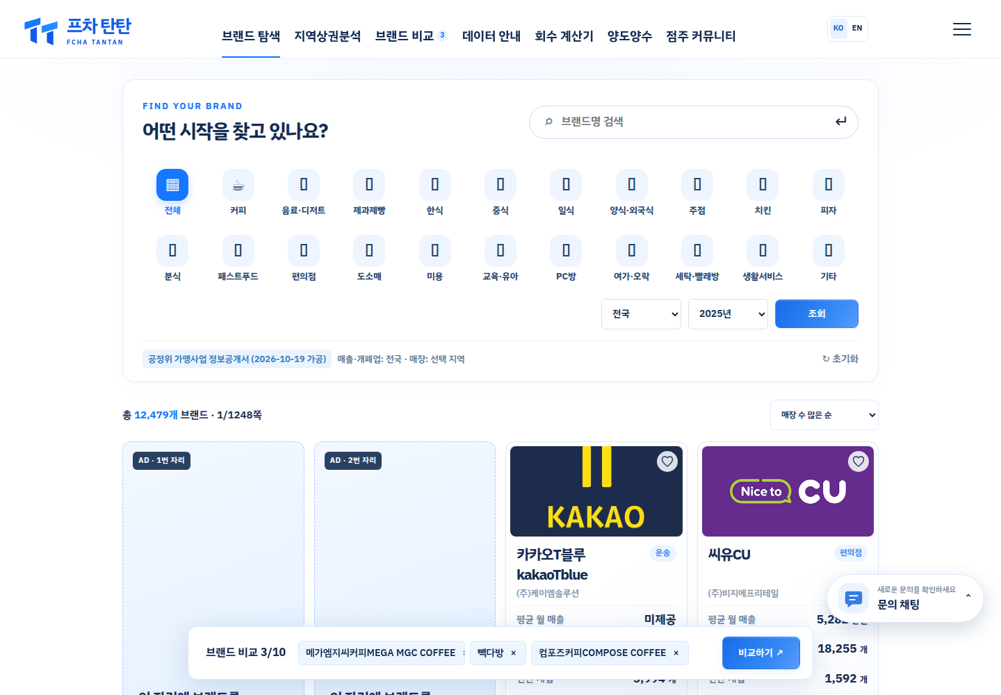
주요 기능
13
브랜드 탐색
업종·연도·지역 조건을 조합해 검색
매장 수·월 매출·신규 개업 등으로 정렬
카드에서 상세 조회·비교 선택·관심 저장
FCHA TANTAN
Notes:
브랜드 탐색은 실제 브랜드 데이터에서 업종을 구성합니다. 통계가 없는 항목은 임의 값을 채우지 않고 안내합니다. 조건을 바꾸면 동일 기준의 브랜드 후보를 좁힐 수 있습니다.
근거: 사용자 제공 최종 프로젝트 fcha_tantan_windows.zip의 코드·DB(2026-11-05 확인). 화면은 해당 프로젝트의 로컬 실행 캡처. 기술·협업 설명은 사용자 제공 표와 저장소 문서를 함께 참고. 팀 역할은 이전 기획 기록 기준.

Slide 14
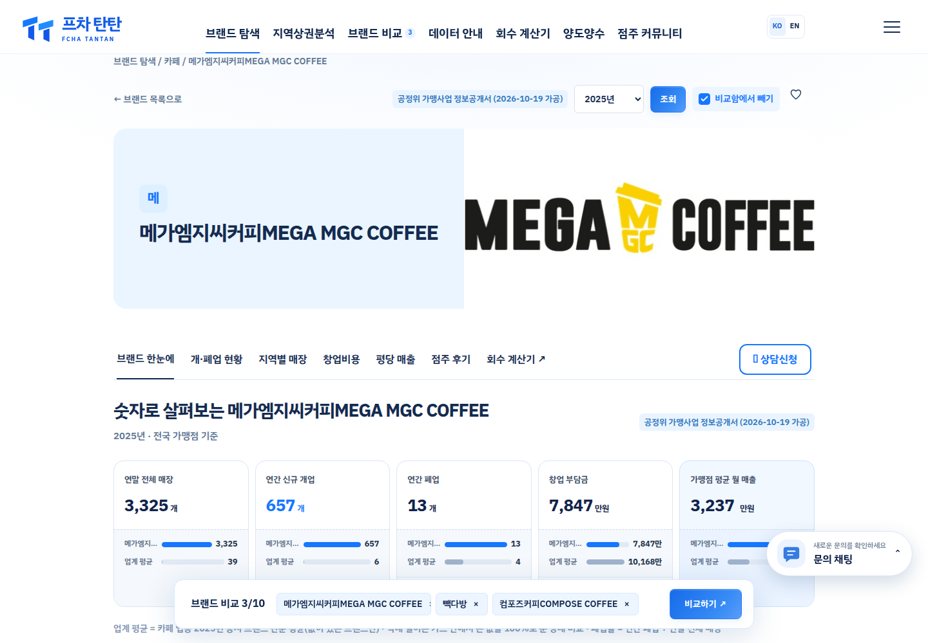
주요 기능
14
브랜드 상세
브랜드 기본정보와 공시 통계 확인
연간 매장 수와 지역별 현황 조회
창업비용과 면적당 매출 참고
같은 업종의 비교 지표 확인
FCHA TANTAN
Notes:
상세 화면은 한 브랜드를 깊게 살펴보는 공간입니다. 공시 평균매출과 창업비용은 참고 수치이며 특정 점포의 실제 수익을 보장하지 않습니다. 면적당 매출 역시 공시값과 기준 면적 환산값을 구분해야 합니다.
근거: 사용자 제공 최종 프로젝트 fcha_tantan_windows.zip의 코드·DB(2026-11-05 확인). 화면은 해당 프로젝트의 로컬 실행 캡처. 기술·협업 설명은 사용자 제공 표와 저장소 문서를 함께 참고. 팀 역할은 이전 기획 기록 기준.

Slide 15
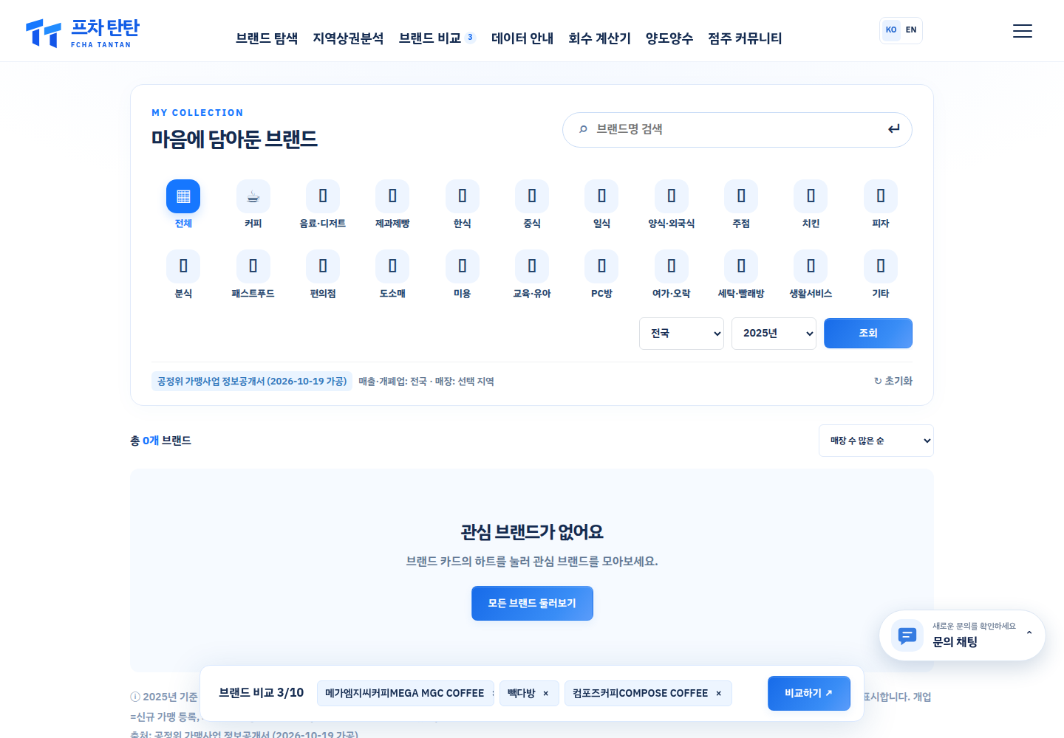
주요 기능
15
관심 브랜드 저장
로그인한 회원별로 관심 목록 보관
같은 브랜드의 중복 저장 방지
저장 목록에서 상세·비교로 이어서 검토
FCHA TANTAN
Notes:
관심 목록은 회원과 브랜드의 관계를 DB에 저장합니다. 사용자와 브랜드 조합에 고유 제약을 적용해 중복을 방지합니다. 비교함은 세션을 사용하므로 관심 목록과 저장 방식이 다릅니다.
근거: 사용자 제공 최종 프로젝트 fcha_tantan_windows.zip의 코드·DB(2026-11-05 확인). 화면은 해당 프로젝트의 로컬 실행 캡처. 기술·협업 설명은 사용자 제공 표와 저장소 문서를 함께 참고. 팀 역할은 이전 기획 기록 기준.

Slide 16
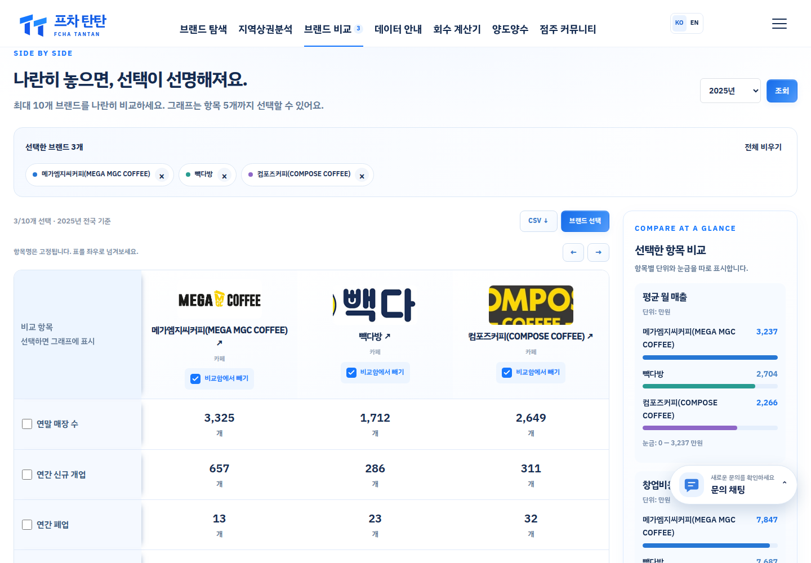
주요 기능
16
브랜드 비교표
최대 10개 브랜드를 비교함에 선택
연말 매장·개업·폐업·매출·창업비용 비교
전국·지역별 지표를 표로 확인
CSV 파일로 비교 결과 내려받기
FCHA TANTAN
Notes:
비교표는 선택한 브랜드를 동일한 행 기준으로 나란히 배치합니다. 신규 개업과 폐업은 서로 다른 항목으로 보여줍니다. 화면의 비교표와 CSV 출력 기능을 함께 제공합니다.
근거: 사용자 제공 최종 프로젝트 fcha_tantan_windows.zip의 코드·DB(2026-11-05 확인). 화면은 해당 프로젝트의 로컬 실행 캡처. 기술·협업 설명은 사용자 제공 표와 저장소 문서를 함께 참고. 팀 역할은 이전 기획 기록 기준.

Slide 17
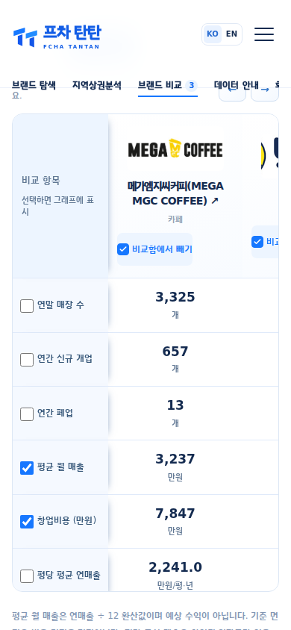
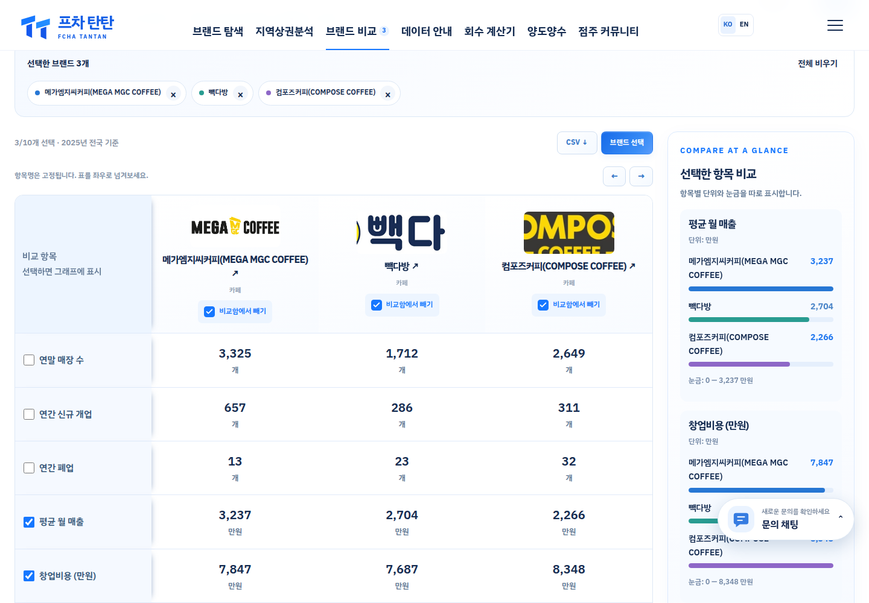
주요 기능
17
비교 그래프와 모바일
확인할 비교 항목을 선택해 그래프 표시
항목마다 단위와 축을 따로 사용
모바일 비교표는 좌우 스크롤로 확인
FCHA TANTAN
Notes:
매장 수와 금액처럼 단위가 다른 항목을 하나의 축으로 합치지 않습니다. 모바일에서는 표 전체를 과도하게 줄이기보다 가로로 넘겨 보도록 했습니다. 그래프는 화면에서 선택한 항목을 기준으로 확인합니다.
근거: 사용자 제공 최종 프로젝트 fcha_tantan_windows.zip의 코드·DB(2026-11-05 확인). 화면은 해당 프로젝트의 로컬 실행 캡처. 기술·협업 설명은 사용자 제공 표와 저장소 문서를 함께 참고. 팀 역할은 이전 기획 기록 기준.

Slide 18
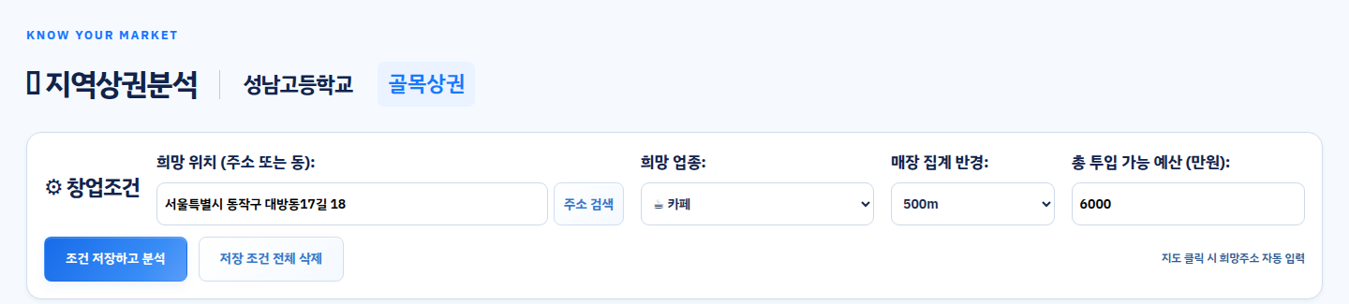
주요 기능
18
지역상권분석의 입력 조건
희망 주소 또는 지도 클릭으로 위치 설정
희망 업종·집계 반경·총예산 입력
300m·500m·1km 반경 선택
회원별 조건 저장과 삭제
FCHA TANTAN
Notes:
최신 화면은 주소, 희망 업종, 반경, 총예산을 기본 조건으로 받습니다. 과거 상세조건 입력 화면과 다르게 현재 UI를 기준으로 소개합니다. 별도 추천 페이지의 이전 주소는 지역상권분석으로 이동합니다.
근거: 사용자 제공 최종 프로젝트 fcha_tantan_windows.zip의 코드·DB(2026-11-05 확인). 화면은 해당 프로젝트의 로컬 실행 캡처. 기술·협업 설명은 사용자 제공 표와 저장소 문서를 함께 참고. 팀 역할은 이전 기획 기록 기준.

Slide 19
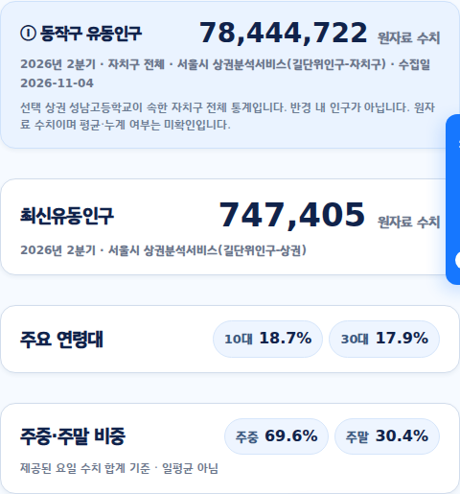
주요 기능
19
상권 인구와 매장 분포
상권 유동인구와 자치구 전체 인구를 구분
연령대와 주중·주말 비중 확인
상주·직장 인구는 별도 카드로 표시
반경 내 추정 인구로 해석하지 않음
FCHA TANTAN
Notes:
인구 통계는 선택 상권의 자료이고 반경 내 인구를 추정한 값이 아닙니다. 자치구 인구는 더 넓은 지역의 참고 지표입니다. 지도의 외부 서비스가 실행 환경에서 로드되지 않는 경우 통계 화면과 코드로 연결 구조를 확인합니다.
근거: 사용자 제공 최종 프로젝트 fcha_tantan_windows.zip의 코드·DB(2026-11-05 확인). 화면은 해당 프로젝트의 로컬 실행 캡처. 기술·협업 설명은 사용자 제공 표와 저장소 문서를 함께 참고. 팀 역할은 이전 기획 기록 기준.

Slide 20
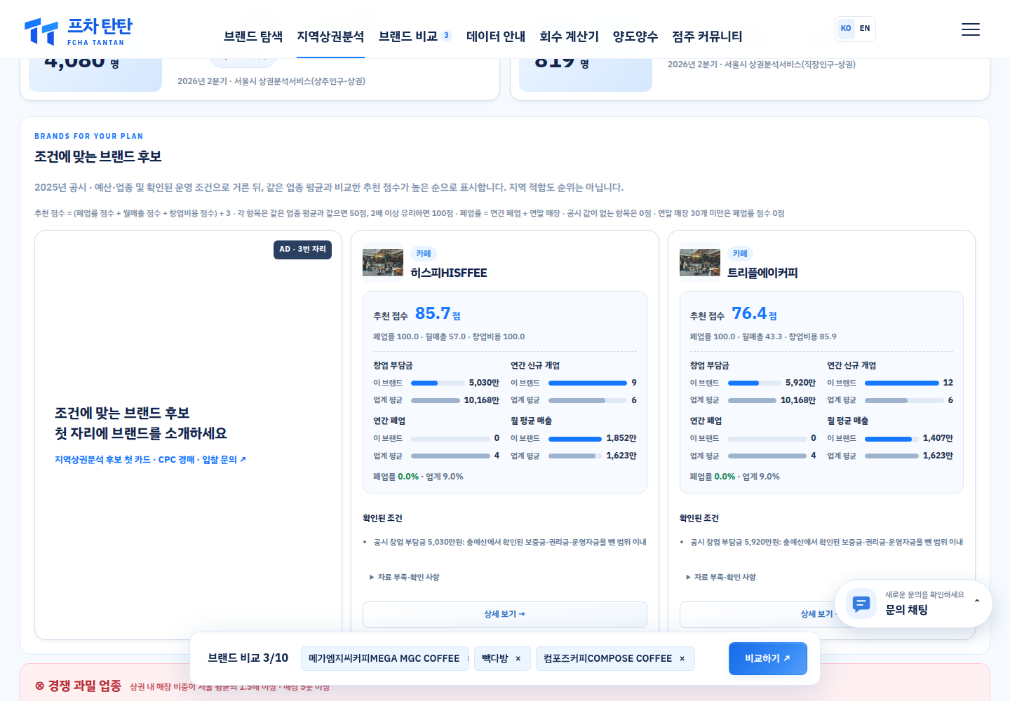
주요 기능
20
창업조건에 맞는 브랜드 후보
선택 업종과 예산 범위로 후보 선별
확인된 공시 창업비용을 우선 활용
같은 업종의 비교 점수로 정렬
비용·운영조건이 없으면 미확인 안내
FCHA TANTAN
Notes:
후보는 지역 성공 확률을 예측한 결과가 아닙니다. 공시 비용과 입력 예산을 먼저 비교하고, 확인된 보증금과 권리금, 운영자금도 고려합니다. 현재 브랜드 운영조건 테이블은 비어 있으므로 면적과 인력 등 본사 조건을 모두 검증했다고 표현하면 안 됩니다.
근거: 사용자 제공 최종 프로젝트 fcha_tantan_windows.zip의 코드·DB(2026-11-05 확인). 화면은 해당 프로젝트의 로컬 실행 캡처. 기술·협업 설명은 사용자 제공 표와 저장소 문서를 함께 참고. 팀 역할은 이전 기획 기록 기준.

Slide 21
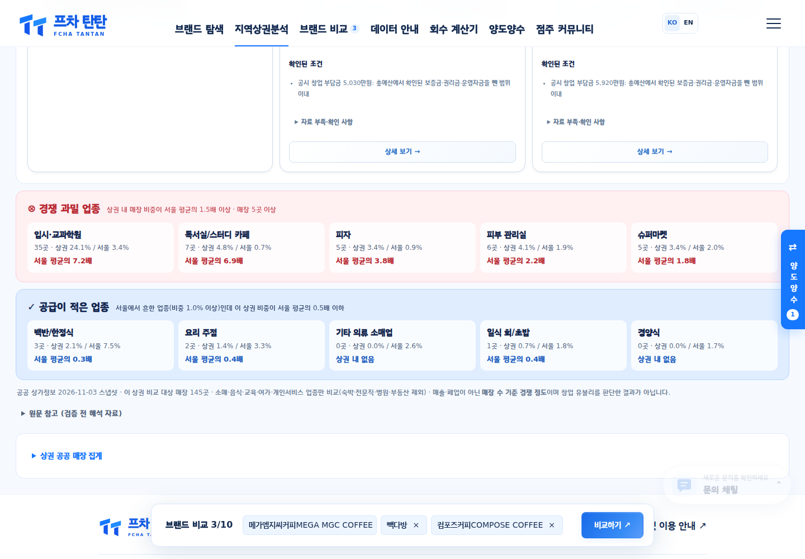
주요 기능
21
업종 경쟁 밀도
입지계수 LQ로 업종의 상대적 집중도 확인
상권 업종 비중 ÷ 서울 상권 업종 비중
과밀 기준 1.5배 이상·해당 매장 5곳 이상
공급 적음 0.5배 이하·표본 조건 적용
FCHA TANTAN
Notes:
비교 대상은 소비자 대상 업종이며 서울 전체 중에서도 상권에 연결된 매장을 기준으로 계산합니다. 공급이 적다는 이유만으로 유망 업종이라고 결론 내릴 수 없습니다. 수요와 수익을 별도로 확인해야 하는 경쟁 참고 지표입니다.
근거: 사용자 제공 최종 프로젝트 fcha_tantan_windows.zip의 코드·DB(2026-11-05 확인). 화면은 해당 프로젝트의 로컬 실행 캡처. 기술·협업 설명은 사용자 제공 표와 저장소 문서를 함께 참고. 팀 역할은 이전 기획 기록 기준.

Slide 22
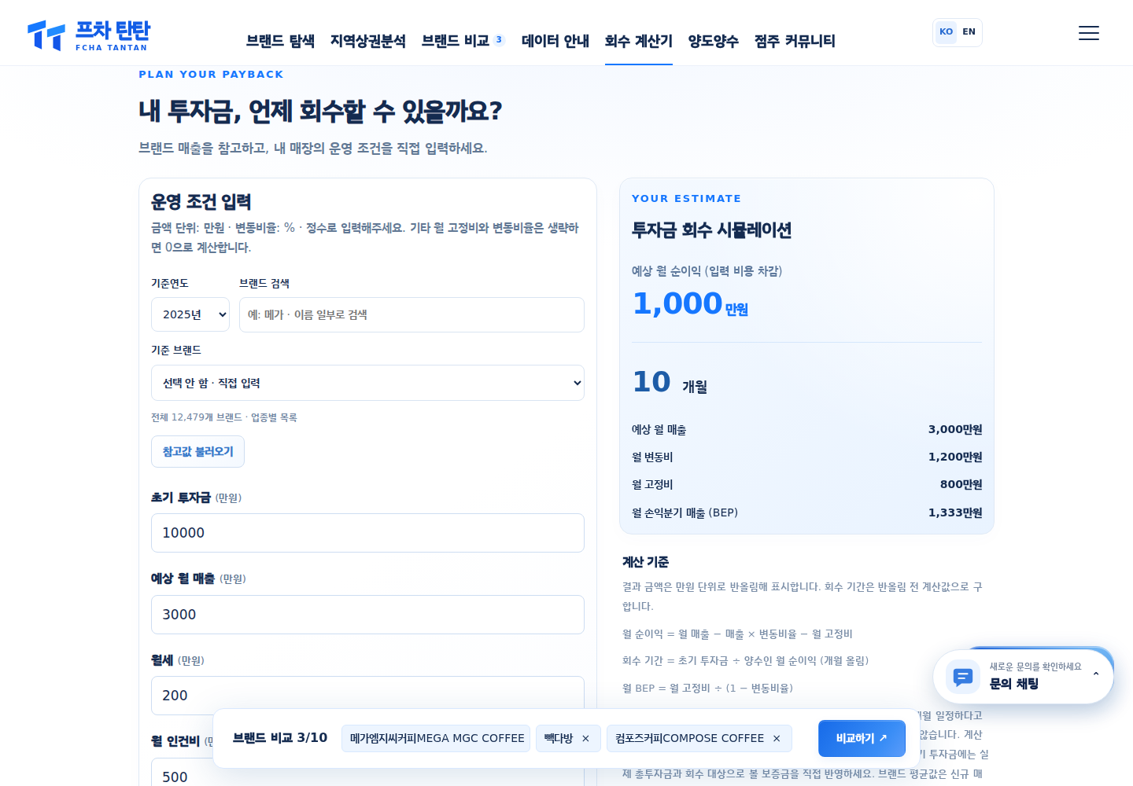
주요 기능
22
투자금 회수계산기
초기 투자금·월 매출·월세·인건비 입력
기타 고정비와 변동비율 추가
월 순이익·손익분기 매출·회수 개월 표시
화면은 직접 입력한 비용의 계산 예시
FCHA TANTAN
Notes:
실제 계산은 Decimal로 처리합니다. 월 순이익이 0 이하이면 회수 개월을 계산할 수 없습니다. 기타 고정비와 변동비율을 생략하면 0으로 처리하므로 누락 비용에 따라 결과가 낙관적으로 나올 수 있음을 안내합니다. 화면의 수치는 기능 설명을 위해 직접 입력한 계산 예시이며 실제 점포의 실적이 아닙니다.
근거: 사용자 제공 최종 프로젝트 fcha_tantan_windows.zip의 코드·DB(2026-11-05 확인). 화면은 해당 프로젝트의 로컬 실행 캡처. 기술·협업 설명은 사용자 제공 표와 저장소 문서를 함께 참고. 팀 역할은 이전 기획 기록 기준.

Slide 23
주요 기능
23
계산 방식과 해석
월 순이익 = 매출 − 고정비 − 매출 × 변동비율
손익분기 매출 = 고정비 ÷ (1 − 변동비율)
회수 개월 = 초기 투자금 ÷ 월 순이익, 올림 처리
예상값을 바꾸며 비용 부담을 검토
FCHA TANTAN
Notes:
고정비는 월세, 인건비, 기타 월 고정비의 합입니다. 변동비율은 원재료나 수수료처럼 매출에 따라 달라지는 비용을 반영합니다. 변동비율 100퍼센트에서는 손익분기 매출을 계산할 수 없고, 순이익이 양수인 경우에만 투자금 회수 기간을 제공합니다.
근거: 사용자 제공 최종 프로젝트 fcha_tantan_windows.zip의 코드·DB(2026-11-05 확인). 화면은 해당 프로젝트의 로컬 실행 캡처. 기술·협업 설명은 사용자 제공 표와 저장소 문서를 함께 참고. 팀 역할은 이전 기획 기록 기준.

Slide 24
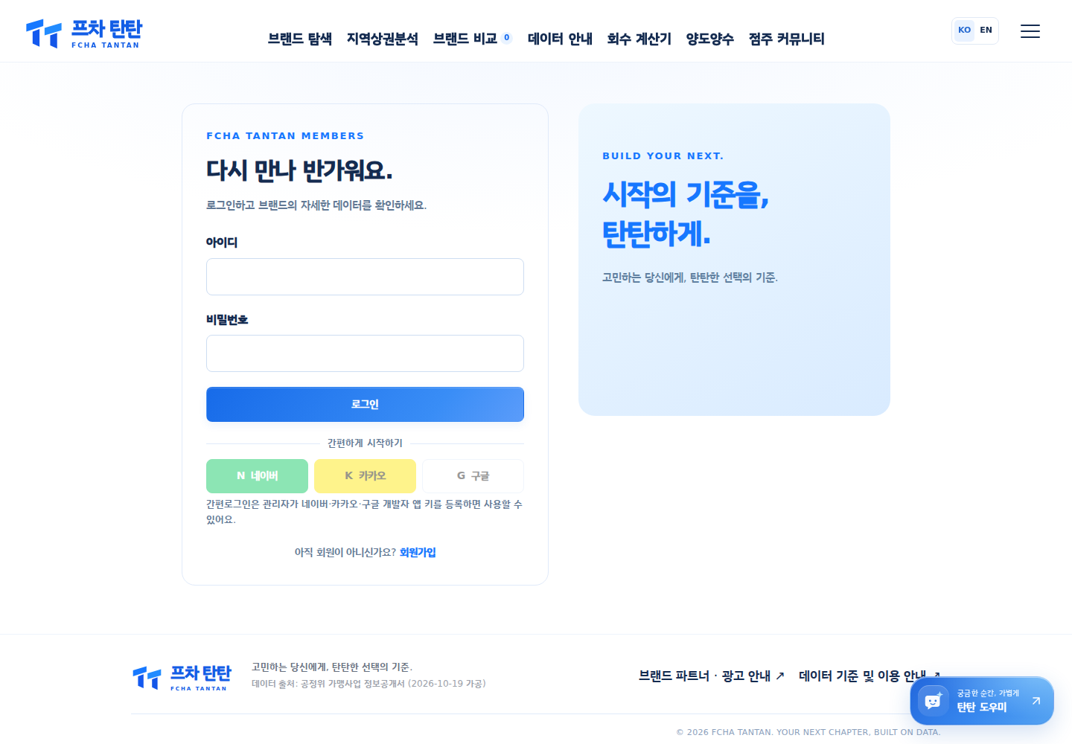
주요 기능
24
회원가입과 로그인
Django 인증으로 계정과 접근 권한 관리
이메일 인증과 회원정보 수정
창업 목적과 회원별 정보 저장
네이버·카카오·구글 간편로그인 연결 구조
FCHA TANTAN
Notes:
일반 로그인과 회원별 접근 권한을 Django 인증으로 처리합니다. allauth에 네이버, 카카오, 구글 제공자를 등록했습니다. 실제 외부 로그인과 이메일 송수신은 인증키, 승인 도메인, SMTP 설정을 포함한 별도 실환경 확인이 필요합니다.
근거: 사용자 제공 최종 프로젝트 fcha_tantan_windows.zip의 코드·DB(2026-11-05 확인). 화면은 해당 프로젝트의 로컬 실행 캡처. 기술·협업 설명은 사용자 제공 표와 저장소 문서를 함께 참고. 팀 역할은 이전 기획 기록 기준.

Slide 25
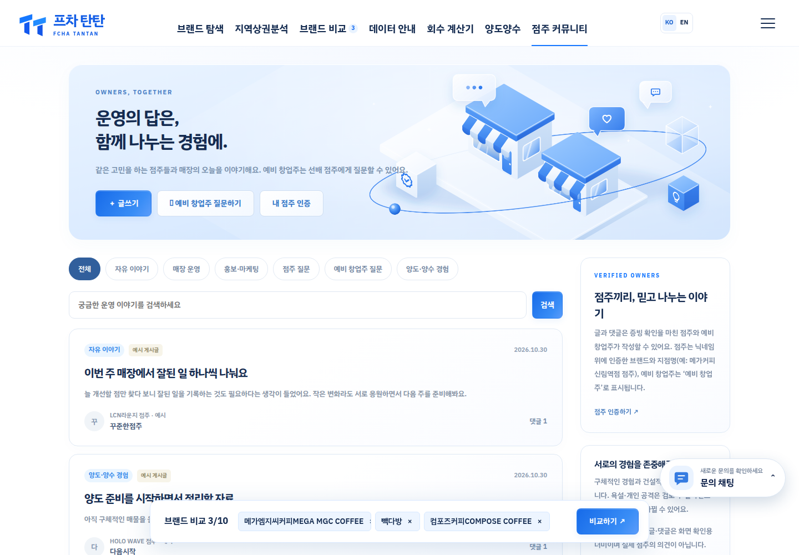
확장 기능
25
커뮤니티와 점주 인증
창업 관련 게시글과 댓글로 정보 교류
점주 인증 자료를 통한 권한 구분
신고·블라인드·관리자 검토 흐름
FCHA TANTAN
Notes:
커뮤니티는 창업자가 정보를 교류하는 기능입니다. 점주 인증과 신고 검토를 통해 일반 게시 기능 외의 관리 흐름을 마련했습니다. 첨부된 실제 사용자 정보와 증빙 자료는 발표 화면에서 제외합니다.
근거: 사용자 제공 최종 프로젝트 fcha_tantan_windows.zip의 코드·DB(2026-11-05 확인). 화면은 해당 프로젝트의 로컬 실행 캡처. 기술·협업 설명은 사용자 제공 표와 저장소 문서를 함께 참고. 팀 역할은 이전 기획 기록 기준.

Slide 26
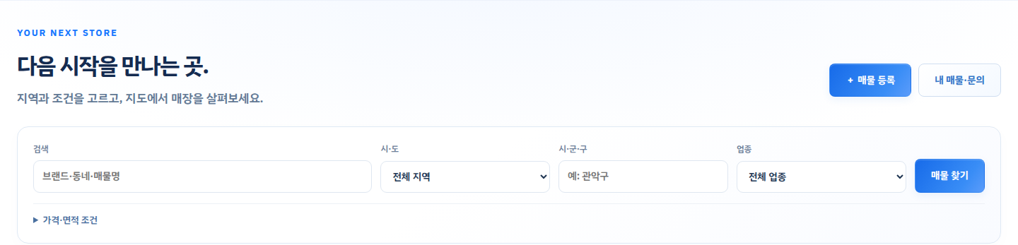
확장 기능
26
양도양수 매물과 승인
매물 정보와 증빙서류 제출
관리자 승인 후 공개
수정 시 재승인 검토
문의와 내 매물 관리로 연결
FCHA TANTAN
Notes:
양도양수는 매물 등록뿐 아니라 검토 상태와 증빙 다운로드 권한을 구분했습니다. 승인 대기, 승인, 반려 상태를 저장합니다. 실제 거래나 법적 검증을 보장하는 서비스로 소개하지 않습니다.
근거: 사용자 제공 최종 프로젝트 fcha_tantan_windows.zip의 코드·DB(2026-11-05 확인). 화면은 해당 프로젝트의 로컬 실행 캡처. 기술·협업 설명은 사용자 제공 표와 저장소 문서를 함께 참고. 팀 역할은 이전 기획 기록 기준.

Slide 27
확장 기능
27
문의 기반 1:1 채팅
매물 문의에서 등록자·문의자 대화 연결
참여자만 조회·메시지 전송 가능
새로고침 없는 전송과 5초 간격 조회
대화 내용과 작성 시각을 DB에 저장
FCHA TANTAN
Notes:
채팅은 문의 한 건에 연결되는 대화입니다. 로그인 사용자 중 매물 등록자와 문의자만 접근하도록 검사합니다. WebSocket 실시간 통신이 아니라 fetch 전송과 주기적인 조회 방식입니다. 개인정보가 포함된 실제 대화 화면은 발표에서 제외했습니다.
근거: 사용자 제공 최종 프로젝트 fcha_tantan_windows.zip의 코드·DB(2026-11-05 확인). 화면은 해당 프로젝트의 로컬 실행 캡처. 기술·협업 설명은 사용자 제공 표와 저장소 문서를 함께 참고. 팀 역할은 이전 기획 기록 기준.

Slide 28
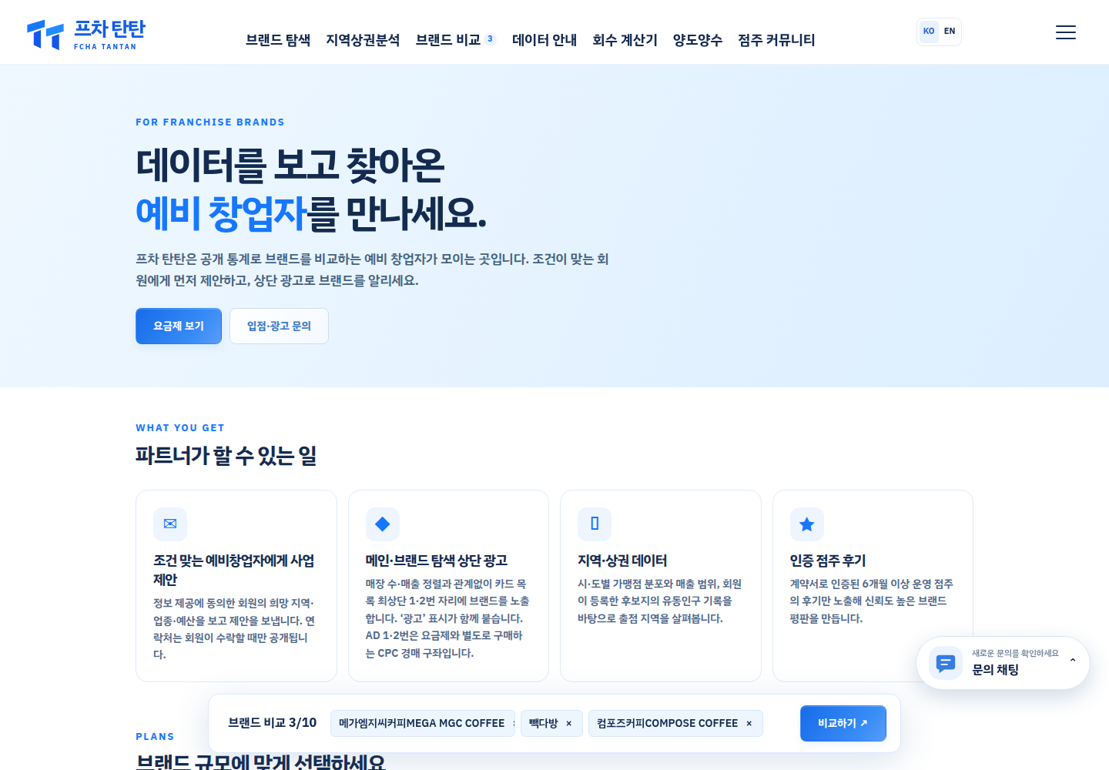
확장 기능
28
파트너와 고객센터
파트너 신청과 사업제안 관리
광고 구좌와 관리자 승인 흐름
고객 문의·FAQ·사이트 검색 도우미
결제·광고 정산은 후속 구현 범위
FCHA TANTAN
Notes:
파트너 메뉴는 사업제안과 신청을 관리하는 확장 기능입니다. 광고 구좌와 입찰가를 바탕으로 한 노출 선정 구조가 있지만 실제 과금과 정산까지 완성했다고 말하지 않습니다. 사이트 검색 도우미를 외부 생성형 AI 상담으로 소개하지 않습니다.
근거: 사용자 제공 최종 프로젝트 fcha_tantan_windows.zip의 코드·DB(2026-11-05 확인). 화면은 해당 프로젝트의 로컬 실행 캡처. 기술·협업 설명은 사용자 제공 표와 저장소 문서를 함께 참고. 팀 역할은 이전 기획 기록 기준.

Slide 29
구현과 검증
29
개발 과정의 문제와 해결
SQLite 잠금 : WAL 모드·대기시간 20초 설정
대용량 원자료 : Git LFS와 gzip 보완 경로
단위 혼동 : 원·만원, 연·월, 공시·환산값 구분
범위 혼동 : 자치구·상권·반경 표시 구분
FCHA TANTAN
Notes:
SQLite는 읽기와 쓰기가 겹칠 때의 잠금 부담을 줄이도록 WAL과 대기시간을 설정했습니다. Git LFS는 팀원이 제공한 형상관리 설명과 저장소 설정을 근거로 소개하며 실제 원격 PR 이력은 이번에 검증하지 않았습니다. 데이터의 단위와 공간 범위를 구분하는 것도 중요한 개선점입니다.
근거: 사용자 제공 최종 프로젝트 fcha_tantan_windows.zip의 코드·DB(2026-11-05 확인). 화면은 해당 프로젝트의 로컬 실행 캡처. 기술·협업 설명은 사용자 제공 표와 저장소 문서를 함께 참고. 팀 역할은 이전 기획 기록 기준.

Slide 30
구현과 검증
30
실행 자동화와 검증
start.bat으로 환경 준비와 로컬 실행 지원
Django 시스템 검사 이상 없음
선택한 기능 테스트 38개 중 35개 통과
3개 실패 지역 화면·매장·양도양수 기대값 점검 필요
FCHA TANTAN
Notes:
이번 확인에서는 Django 시스템 검사와 선택한 다섯 테스트 모듈을 실행했습니다. 38개 중 35개가 통과했고 지역 검색 출력, 매장 및 인구, 양도양수 테스트에서 세 개가 실패했습니다. 최신 UI 및 동작과 테스트 기대값의 차이를 추가 확인해야 하며 전체 회귀 테스트를 통과했다고 주장하지 않습니다.
근거: 사용자 제공 최종 프로젝트 fcha_tantan_windows.zip의 코드·DB(2026-11-05 확인). 화면은 해당 프로젝트의 로컬 실행 캡처. 기술·협업 설명은 사용자 제공 표와 저장소 문서를 함께 참고. 팀 역할은 이전 기획 기록 기준.

Slide 31
구현과 검증
31
현재 한계와 개선 방향
상권 업종별 매출·개폐업 자료 추가 연결
본사 운영조건과 실제 비용 확인 범위 확대
외부 지도·간편로그인 실환경 검수
최신 화면과 테스트 기대값 일치 작업
FCHA TANTAN
Notes:
현재 DB의 업종 매출, 점포 추이, 브랜드 운영조건 테이블은 비어 있습니다. 따라서 경쟁도와 공시 통계만으로 수익성이나 출점 적합성을 확정할 수 없습니다. 원자료 보완과 실제 두 계정 대화, 외부 API, 모바일 상호작용 검수를 이어가는 것이 개선 방향입니다.
근거: 사용자 제공 최종 프로젝트 fcha_tantan_windows.zip의 코드·DB(2026-11-05 확인). 화면은 해당 프로젝트의 로컬 실행 캡처. 기술·협업 설명은 사용자 제공 표와 저장소 문서를 함께 참고. 팀 역할은 이전 기획 기록 기준.

Slide 32
마무리
32
창업 검토의 기준을 한곳에
브랜드 통계와 지역 정보를 연결했습니다.
내 조건을 저장하고 같은 기준으로 비교합니다.
계산의 가정과 데이터의 한계를 함께 보여줍니다.
감사합니다 · Q&A
FCHA TANTAN
Notes:
프차 탄탄은 창업을 대신 결정하는 서비스가 아니라 검토에 필요한 정보를 모아주는 서비스입니다. 브랜드 비교와 상권 정보, 비용 계산을 이어서 확인할 수 있도록 구현했습니다. 감사합니다.
근거: 사용자 제공 최종 프로젝트 fcha_tantan_windows.zip의 코드·DB(2026-11-05 확인). 화면은 해당 프로젝트의 로컬 실행 캡처. 기술·협업 설명은 사용자 제공 표와 저장소 문서를 함께 참고. 팀 역할은 이전 기획 기록 기준.

